Slide 1

AI 로고 디자인 프롬프트 가이드
20가지 핵심 디자인 스타일과 프롬프트 엔지니어링 전략
AI Image Generation Prompt Guide for Logos

Slide 2

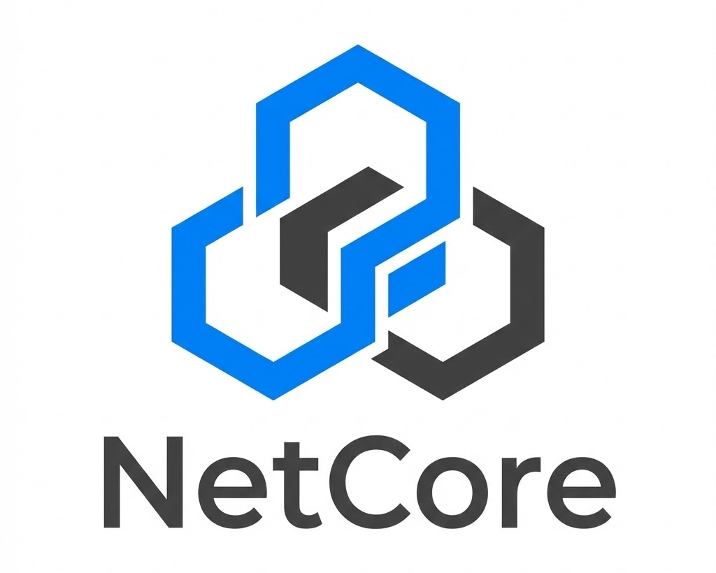

1. 추상적 연결성 (The Abstract Connectivity)
Prompt Input "Generate a minimalist logo for a tech brand named 'NetCore'. The icon should be an abstract geometric shape composed of three interlocking hexagons, symbolizing secure connection and stability. Use a 'flat vector' style with no gradients, no shadows, and sharp clean edges. The color palette is Electric Blue (#007BFF) and Dark Grey on a pure white background."
•
설계 의도: 복잡한 질감을 배제하고 형태 자체에 집중하여, 축소해도 깨지지 않는 견고한 로고를 생성합니다.
•
작동 원리: 'Interlocking hexagons' 키워드는 AI의 공간 추론 능력을 자극하여 단순 나열이 아닌 결합된 구조를 만듭니다.

Slide 3
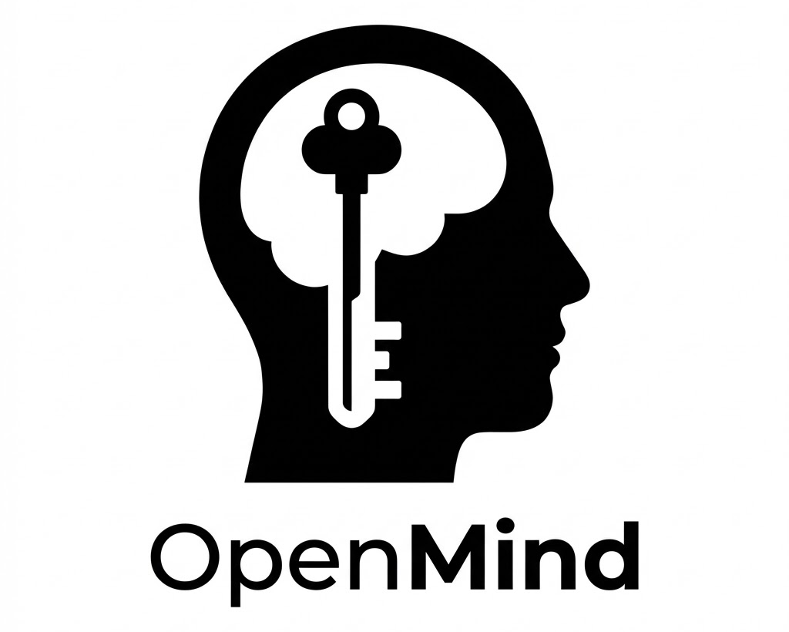

2. 네거티브 스페이스의 마법 (The Negative Space Illusion)
Prompt Input "Create a clever negative space logo for a company called 'OpenMind'. The main silhouette is a solid black human head profile facing right. Inside the head silhouette, use negative space (white color) to form the shape of a key. The style must be strictly 2D flat design, high contrast, solid colors only."
•
설계 의도: AI가 어려워하는 '비어 있는 공간'을 활용하여 전경과 배경의 반전 효과를 극대화합니다.
•
작동 원리: 'Use negative space to form...' 구문은 모델에게 전경과 배경의 논리적 반전 관계를 계산하도록 명령합니다.

Slide 4


3. 단일 선 드로잉 (The Continuous Line Art)
Prompt Input "Design a logo for 'Flow Cafe'. The graphic is a continuous single-line drawing that seamlessly transforms from a coffee bean shape into a steaming cup. The line weight is constant and medium-thick. Black line on a white background. No fill, just the outline. Modern, fluid, and artistic."
•
설계 의도: 끊어지지 않는 하나의 선으로 이어지는 우아하고 예술적인 느낌을 연출합니다.
•
작동 원리: 'Continuous single-line'은 위상수학적 제약을 걸어 모델이 선을 끊지 않고 이어 그리도록 강제합니다.

Slide 5
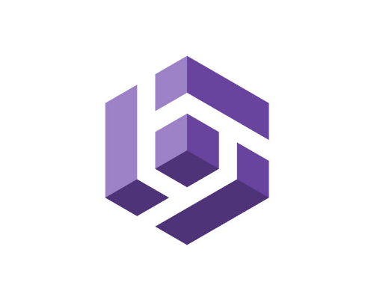

4. 아이소메트릭 건축 (The Isometric Structure)
Prompt Input "A 3D isometric logo for 'BuildBlock'. The icon represents a stylized letter 'B' constructed from isometric cubic blocks. Flat shading style (cel-shaded) with distinct planes of light blue, medium blue, and dark blue to indicate depth. No realistic gradients, sharp geometric edges. Isolated on a white background."
•
설계 의도: 3차원적 깊이감을 가지면서도 인쇄가 용이한 플랫한 3D 로고를 제작합니다.
•
작동 원리: 'Isometric'과 'Cel-shaded'는 3D 형태를 2D 벡터처럼 깔끔하게 면 분할하도록 유도합니다.

Slide 6
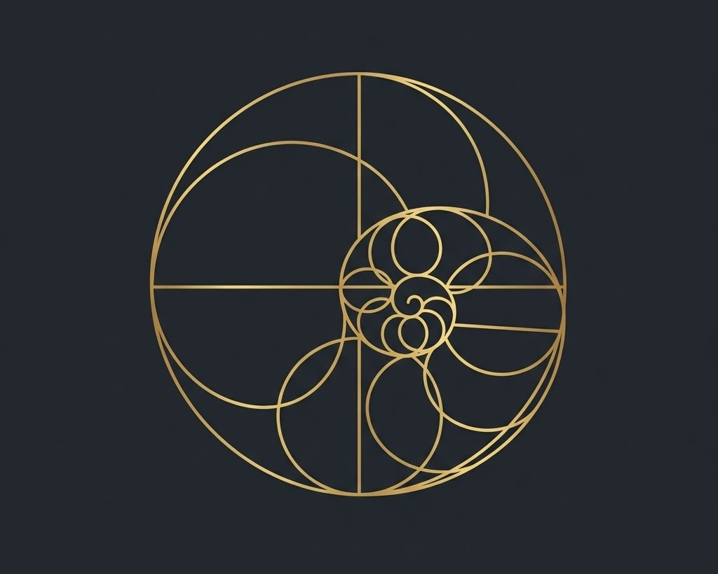

5. 황금비율의 기하학 (The Golden Ratio Geometry)
Prompt Input "A sophisticated logo mark based on the Fibonacci sequence (Golden Ratio). The icon is a stylized nautilus shell constructed from perfect geometric circles and arcs. Thin, elegant gold lines on a dark charcoal background. Mathematical precision, balanced composition. Abstract, timeless, and luxury feel."
•
설계 의도: 수학적 비율에 기반한 안정감 있고 신뢰감을 주는 고급스러운 로고를 생성합니다.
•
작동 원리: 'Fibonacci sequence' 키워드는 기하학적 다이어그램 패턴을 활성화하여 곡선의 비율을 자연스럽게 조정합니다.

Slide 7
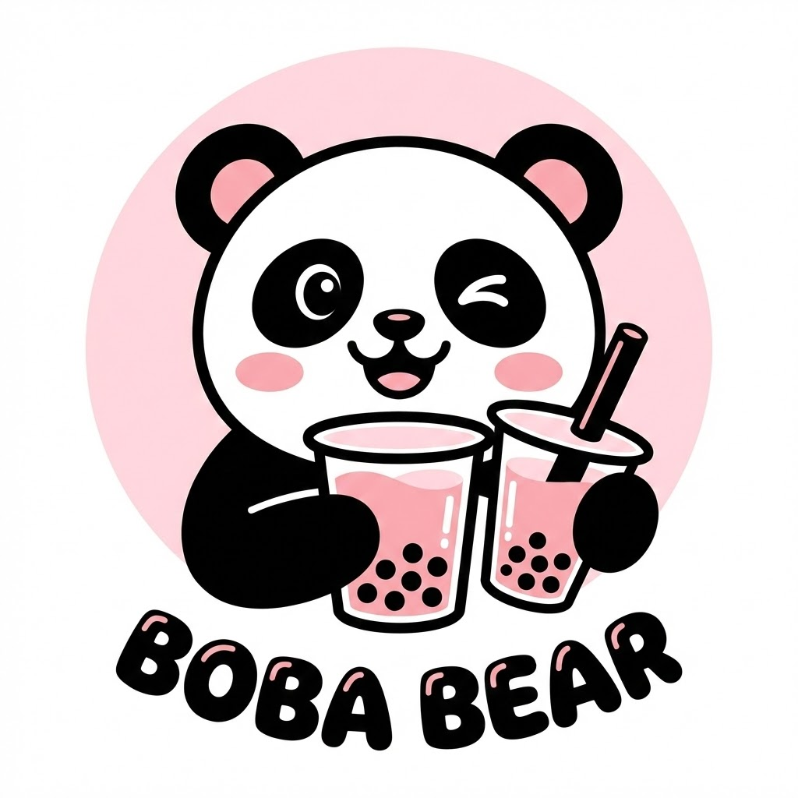

6. 카와이 벡터 마스코트 (The Kawaii Vector Mascot)
Prompt Input "Create a playful vector mascot logo for 'Boba Bear'. The character is a cute, round panda holding a cup of bubble tea. Style: 'Kawaii' Japanese pop art. Use thick, bold black outlines to define the character. Flat colors: pastel pink, white, and black. No shading, no textures. The bear is winking and smiling."
•
설계 의도: 스티커나 굿즈로 제작하기 쉬운 귀엽고 단순한 캐릭터 로고를 만듭니다.
•
작동 원리: 'Thick, bold black outlines'는 캐릭터와 배경을 명확히 분리하여 일러스트레이션 느낌을 줍니다.

Slide 8
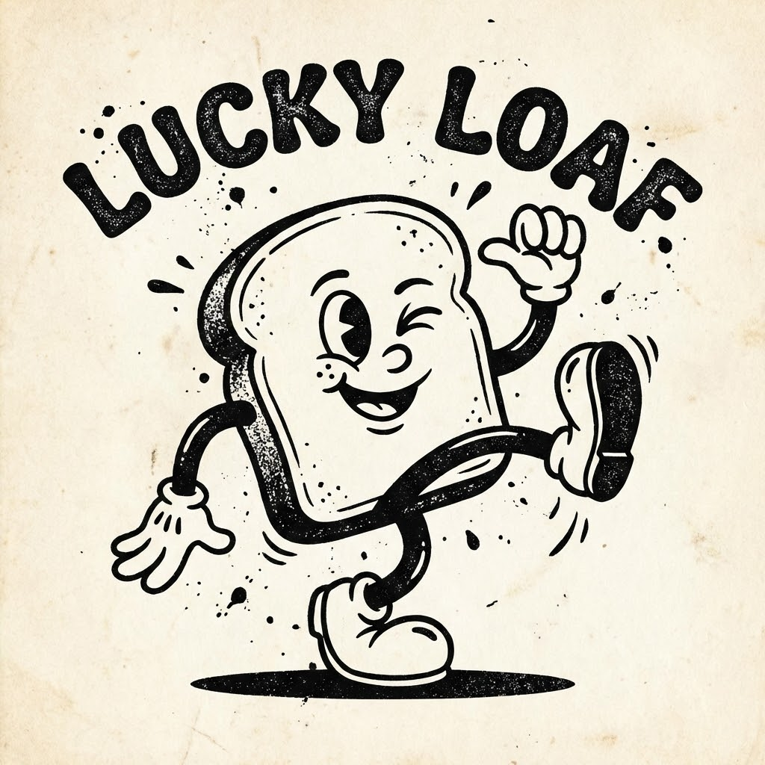

7. 빈티지 러버호스 스타일 (The Retro Rubber Hose)
Prompt Input "Design a retro 1930s rubber hose animation style logo for 'Lucky Loaf'. The character is an anthropomorphic slice of bread wearing white gloves and oversized shoes, dancing. Black and white ink blot style with a slight grain texture. The character is dynamic."
•
설계 의도: 1930년대 디즈니 스타일의 힙하고 고전적인 분위기를 연출합니다.
•
작동 원리: 'Anthropomorphic'은 사물을 의인화하라는 지시이며, 'Rubber hose'는 역동적인 동세를 유도합니다.

Slide 9


8. E-스포츠 엠블럼 (The E-Sports Shield)
Prompt Input "A fierce e-sports mascot logo for a team named 'Iron Wolves'. Central image: A snarling mechanical wolf head, vector style. High contrast, sharp angular lines, aggressive shading with solid blocks of grey and crimson red. Enclosed in a shield shape. The look should be powerful and intimidating."
•
설계 의도: 강렬한 인상과 공격적인 에너지를 전달하는 스포츠 팀 로고를 제작합니다.
•
작동 원리: 'Shield shape'로 외곽을 제한하고, 'Mechanical' 키워드로 SF적인 느낌을 가미합니다.

Slide 10
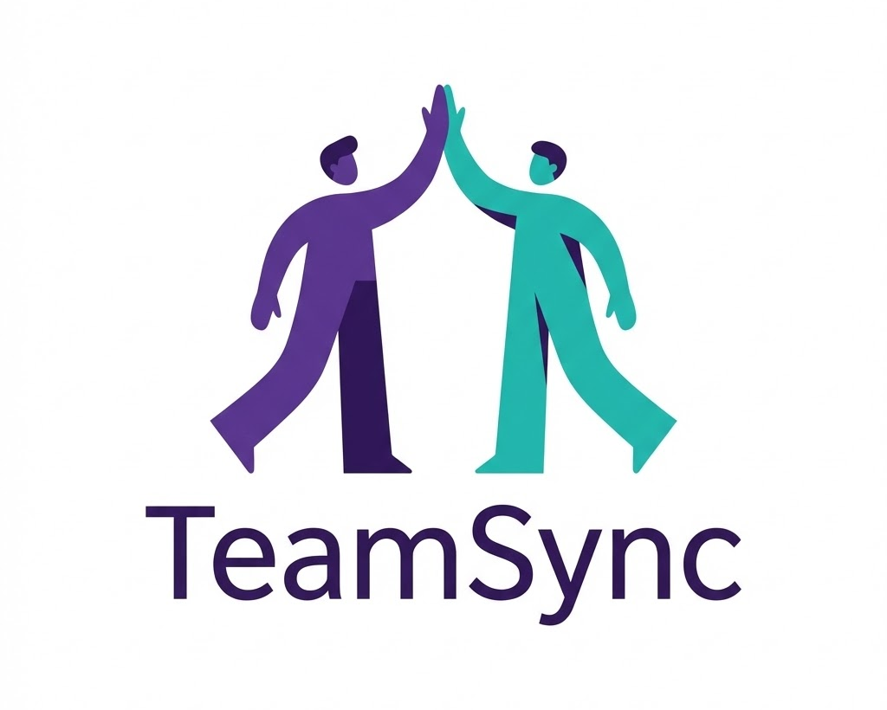

9. 모던 플랫 아바타 (The Corporate Memphis Avatar)
Prompt Input "A modern flat illustration logo for 'TeamSync'. The icon features two stylized abstract human figures giving a high-five. Use 'Corporate Memphis' art style: exaggerated limbs, flat colors, small heads, diverse skin tones. Colors: Purple and Teal. Minimal details, no facial features, just silhouettes. Clean vector look on white."
•
설계 의도: 빅테크 기업들이 선호하는 깔끔하고 중립적이며 포용적인 인물 일러스트를 생성합니다.
•
작동 원리: 'Corporate Memphis'는 긴 팔다리와 단순화된 형태가 특징인 트렌디한 스타일을 즉각 구현합니다.

Slide 11
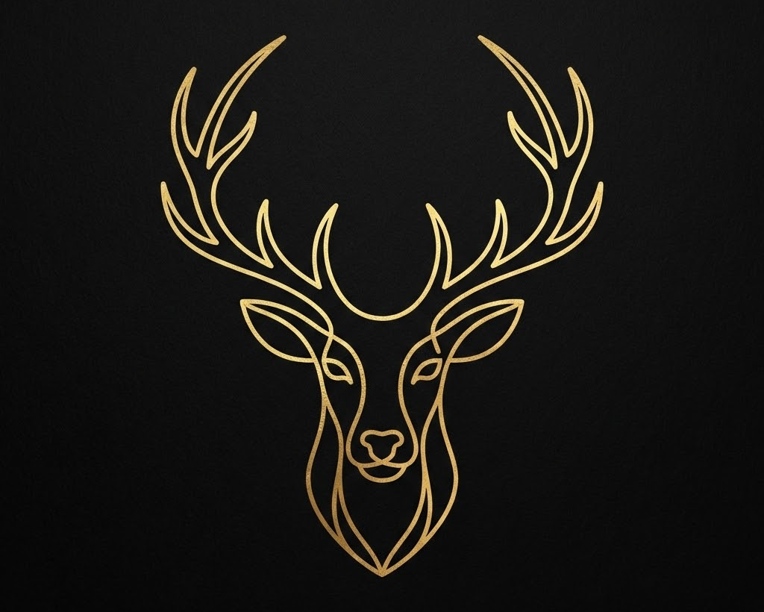

10. 선화(Line Art) 동물 심볼 (The Sophisticated Line Animal)
Prompt Input "A minimalist line art logo of a deer head with branching antlers. The lines should be fine and fluid, forming the shape with a single continuous stroke logic. Gold foil texture simulation on a black background. Elegant, regal, and high-end. Symmetrical composition."
•
설계 의도: 럭셔리하고 우아한 느낌의 동물 심볼을 제작합니다.
•
작동 원리: 'Symmetrical'은 안정감을, 'Gold foil texture'는 단순한 노란색이 아닌 고급스러운 재질감을 부여합니다.

Slide 12
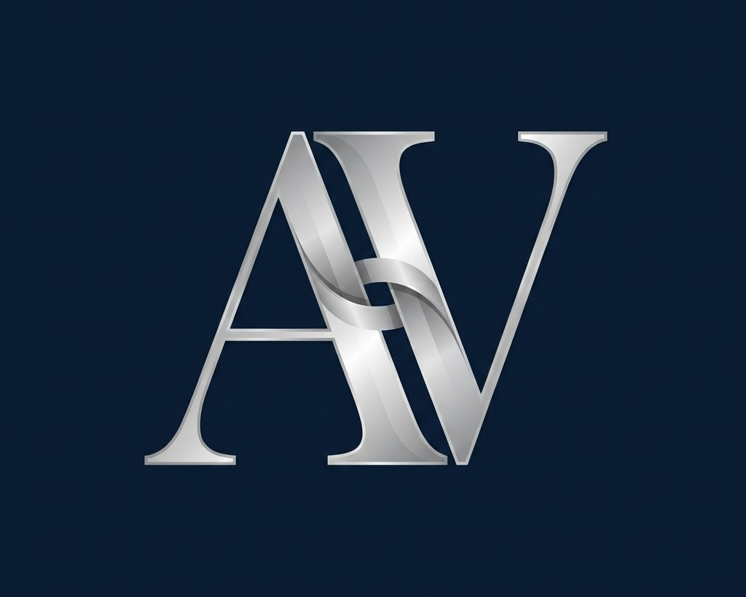

11. 인터트와인 모노그램 (The Intertwined Monogram)
Prompt Input "Create a luxury monogram logo for the letters 'A' and 'V'. The letters should be intertwined in an elegant, serif typeface like Didot. The intersection of the letters should show depth (over-under weaving effect). Metallic silver gradient on a deep navy blue background. Minimalist and sophisticated fashion branding style."
•
설계 의도: 두 글자를 예술적으로 결합하여 고유한 심볼로 만듭니다.
•
작동 원리: 'Over-under weaving'은 글자를 물리적 객체로 인식하여 3차원적 교차 구조를 계산하게 합니다.

Slide 13
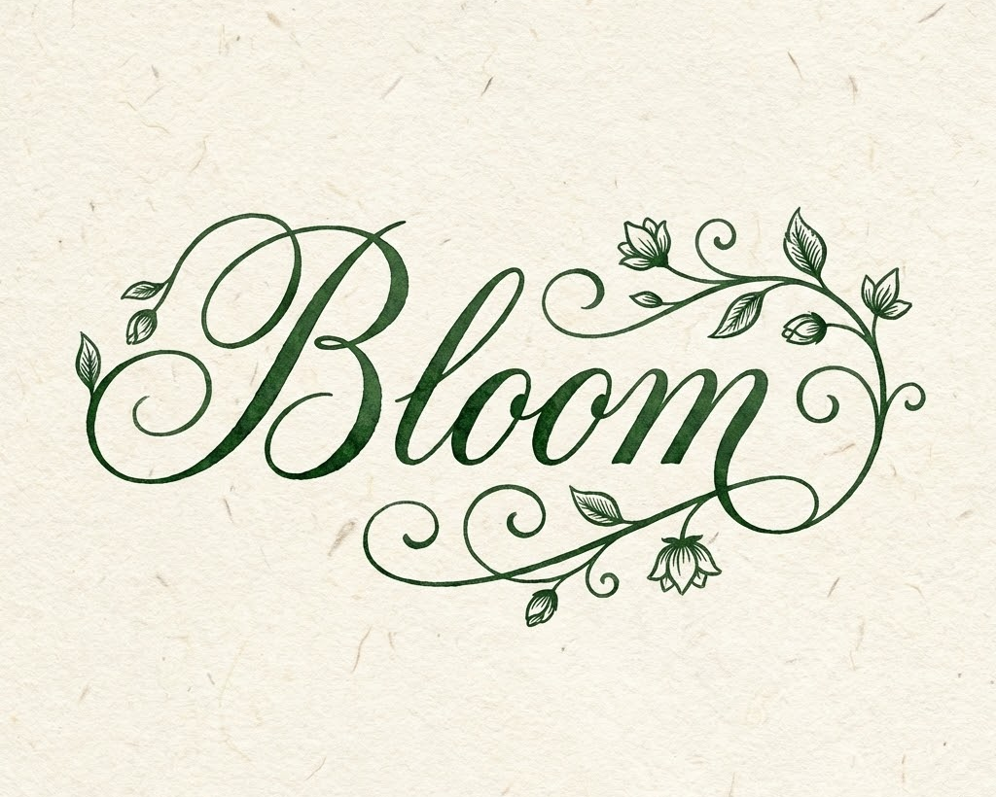

12. 커스텀 캘리그라피 (The Botanical Script)
Prompt Input "A typographic logo for 'Bloom'. The text should be rendered in a custom, flowing calligraphy script. The strokes of the letter 'B' and 'm' seamlessly transform into vines and small leaves. Organic, feminine, and delicate. Dark green ink on textured paper background."
•
설계 의도: 글자와 자연물이 자연스럽게 섞인 유기적인 디자인을 구현합니다.
•
작동 원리: 'Transform into vines'는 텍스트와 이미지의 경계를 허무는 의미론적 블렌딩을 수행합니다.

Slide 14
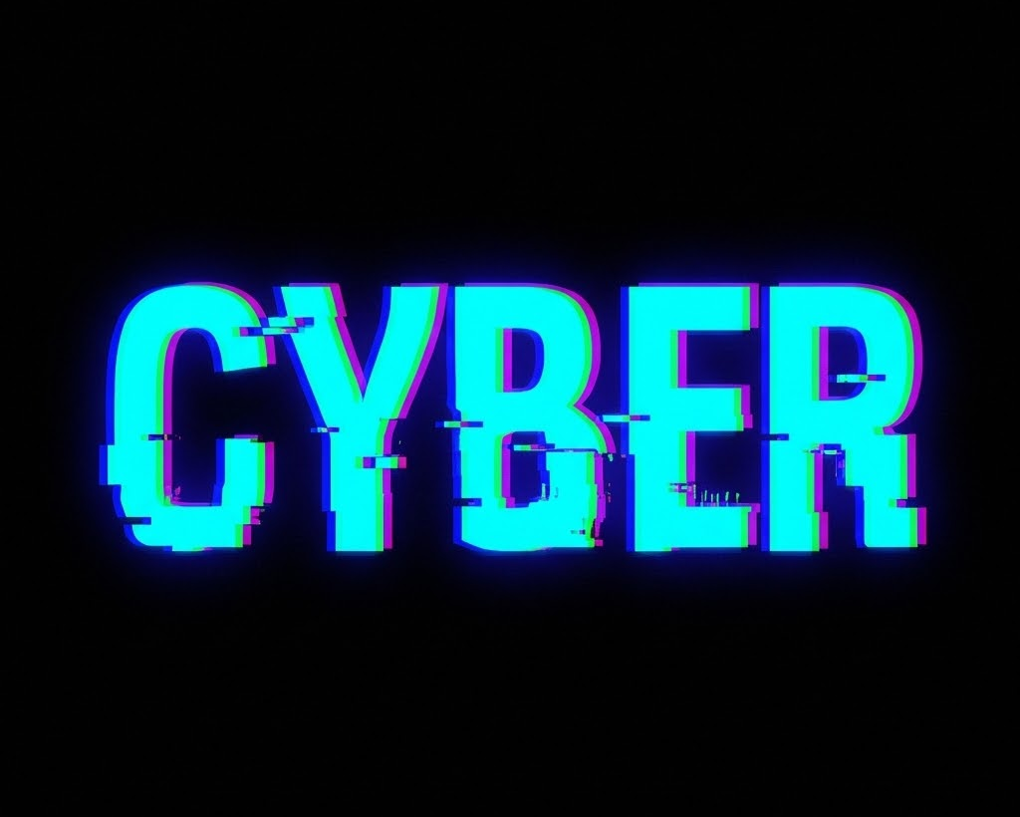

13. 글리치 아트 워드마크 (The Cyberpunk Glitch)
Prompt Input "A futuristic typographic logo for 'CYBER'. Font: bold, blocky sans-serif. Apply a 'digital glitch' effect to the text: sliced letters, chromatic aberration (RGB shift), and pixel displacement. Neon cyan color on a black background. The text must remain readable. Cyberpunk aesthetic."
•
설계 의도: 디지털 오류를 시각적 미학으로 승화시킨 미래지향적 로고를 만듭니다.
•
작동 원리: 'Chromatic aberration'은 RGB가 어긋나는 현상을 시뮬레이션하여 하이테크한 느낌을 줍니다.

Slide 15
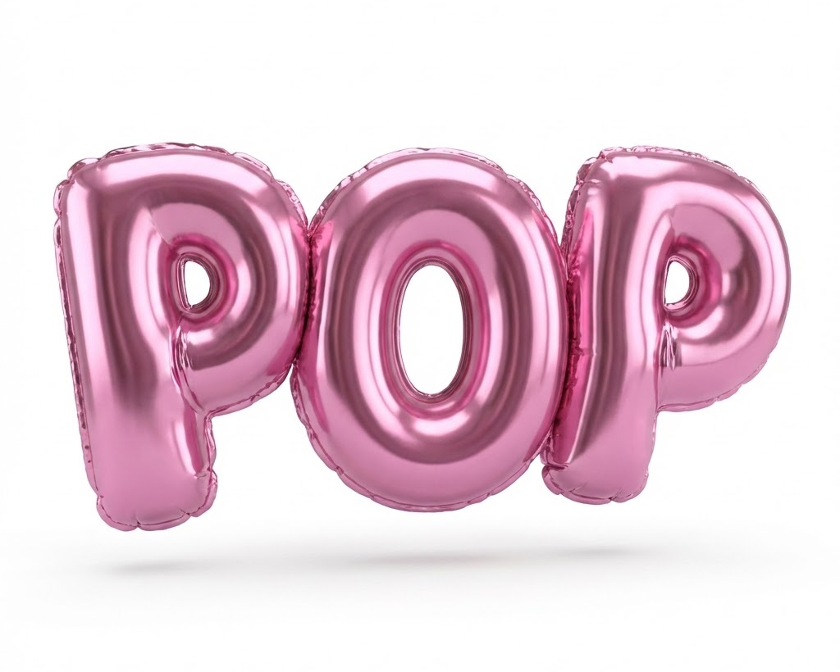

14. 3D 풍선 타이포 (The 3D Puff Type)
Prompt Input "A 3D puff typography logo for the word 'POP'. The letters should look like inflated foil balloons. High gloss reflection, metallic pink color. Realistic rendering with studio lighting to show the curves of the inflated letters. Isolated on a clean white background. Rounded soft font."
•
설계 의도: 만지고 싶을 만큼 입체적이고 질감이 살아있는 텍스트 로고를 만듭니다.
•
작동 원리: 'Inflated foil balloons'는 재질 물리 엔진을 자극하여 주름과 반사광을 사실적으로 묘사합니다.

Slide 16


15. 숨겨진 심볼 타이포 (The Hidden Symbolism)
Prompt Input "A minimal wordmark for 'Arrow'. Modify the negative space between the letters 'r' and 'r' to form a subtle arrow pointing up. Font: clean geometric sans-serif, black color. The arrow should be noticeable but integrated naturally into the font structure. White background."
•
설계 의도: 글자 사이에 숨겨진 의미를 담아 브랜드의 재치를 표현합니다.
•
작동 원리: 'Modify the negative space'는 글자 사이의 간격(Kerning)을 조절하고 그 공간의 형태를 변형하도록 유도합니다.

Slide 17
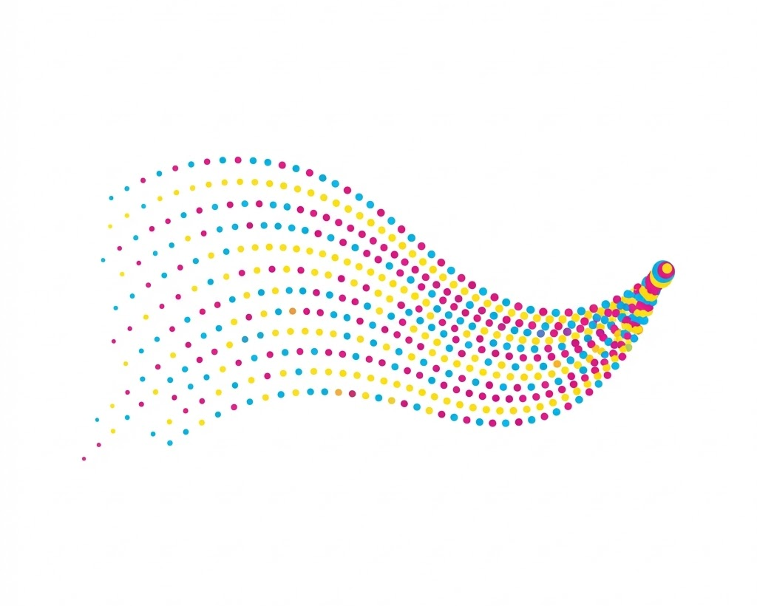

16. 데이터의 흐름 (The Data Stream)
Prompt Input "An abstract logo symbol representing 'Data Flow'. The design consists of multiple colored dots (cyan, magenta, yellow) arranged in a dynamic wave pattern, converging into a single point. Minimalist pointillism style. Clean white background. Suggests motion, speed, and organization."
•
설계 의도: 무형의 데이터가 모여 유의미한 정보가 된다는 스토리텔링을 시각화합니다.
•
작동 원리: 'Converging'은 입자들의 움직임과 방향성을 지시하여 동적인 에너지를 불어넣습니다.

Slide 18
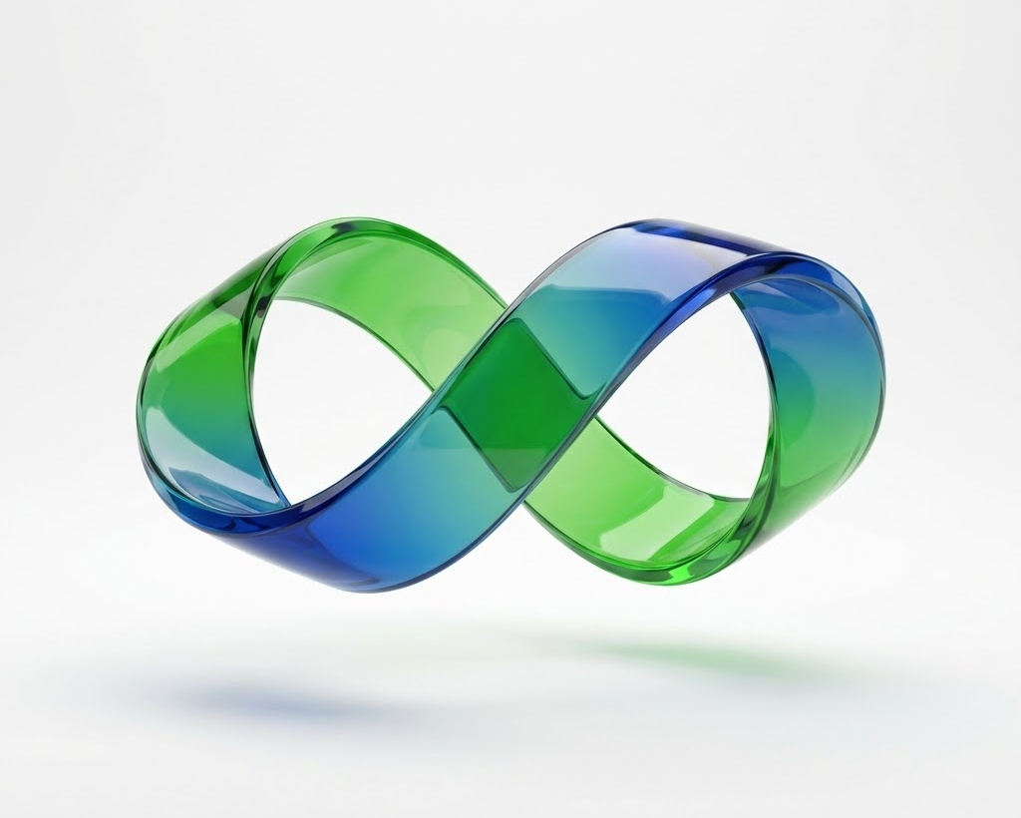

17. 뫼비우스의 띠 (The Infinity Loop)
Prompt Input "A modern logo symbol featuring a stylized Mobius strip or infinity loop. The ribbon is gradient green to blue. 3D render with soft shadows to show the twist. Clean, smooth surface like plastic or glass. Floating in the center of a white background. Represents sustainability and continuity."
•
설계 의도: 지속 가능성과 영속성을 상징하는 무한 루프 형태를 구현합니다.
•
작동 원리: 'Mobius strip'은 위상기하학적 구조를 명시하여 꼬임이 있는 리본 형태를 정확하게 그려냅니다.

Slide 19
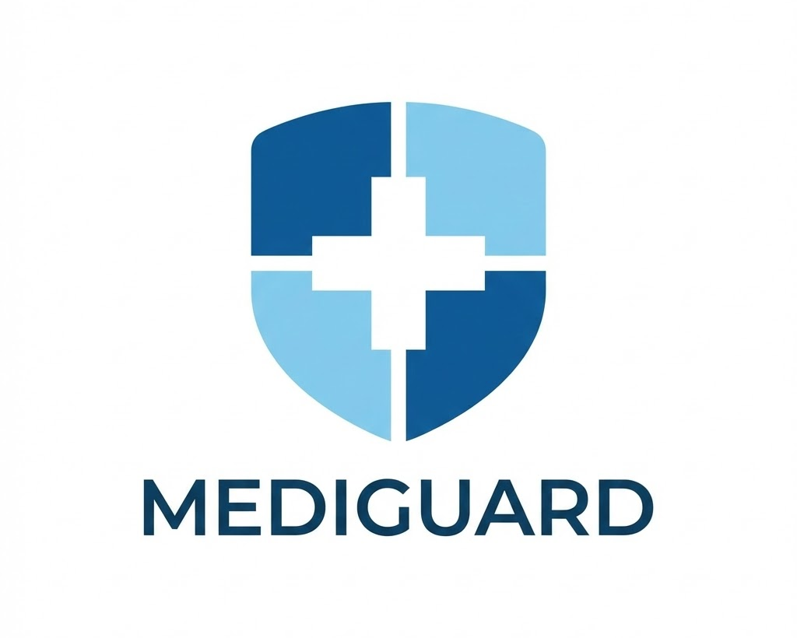

18. 방패와 십자가 (The Medical Shield)
Prompt Input "A minimalist shield logo for 'MediGuard'. The shield is divided into four quadrants by a white medical cross. Two quadrants are solid deep blue, two are light blue. Flat design, no gloss, no metallic effects. The shape is a modern, rounded crest. Symmetrical, balanced, trustworthy."
•
설계 의도: 신뢰와 보호를 상징하는 전통적인 문장 스타일을 현대적으로 재해석합니다.
•
작동 원리: 'Divided into four quadrants' 명령을 통해 방패 내부의 구획을 나누고 색을 채웁니다.

Slide 20
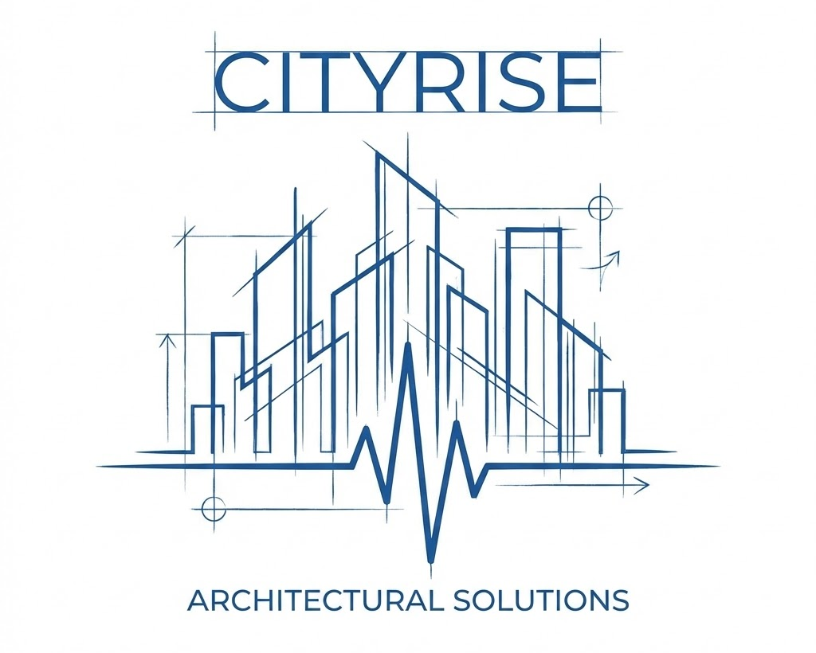

19. 도시의 스카이라인 (The Urban Pulse)
Prompt Input "A linear architectural logo for 'CityRise'. The icon depicts a stylized city skyline rising from a single horizontal line that resembles an EKG heart rate monitor pulse. Varying line weights to create depth. Style: 'architectural blueprint'. Blueprint blue lines on white. Clean, technical, precise."
•
설계 의도: 도시와 생명력(맥박)을 결합한 이중적인 의미를 전달합니다.
•
작동 원리: Skyline과 Pulse라는 서로 다른 두 가지 시각적 메타포를 하나로 연결하는 창의적 합성을 유도합니다.

Slide 21
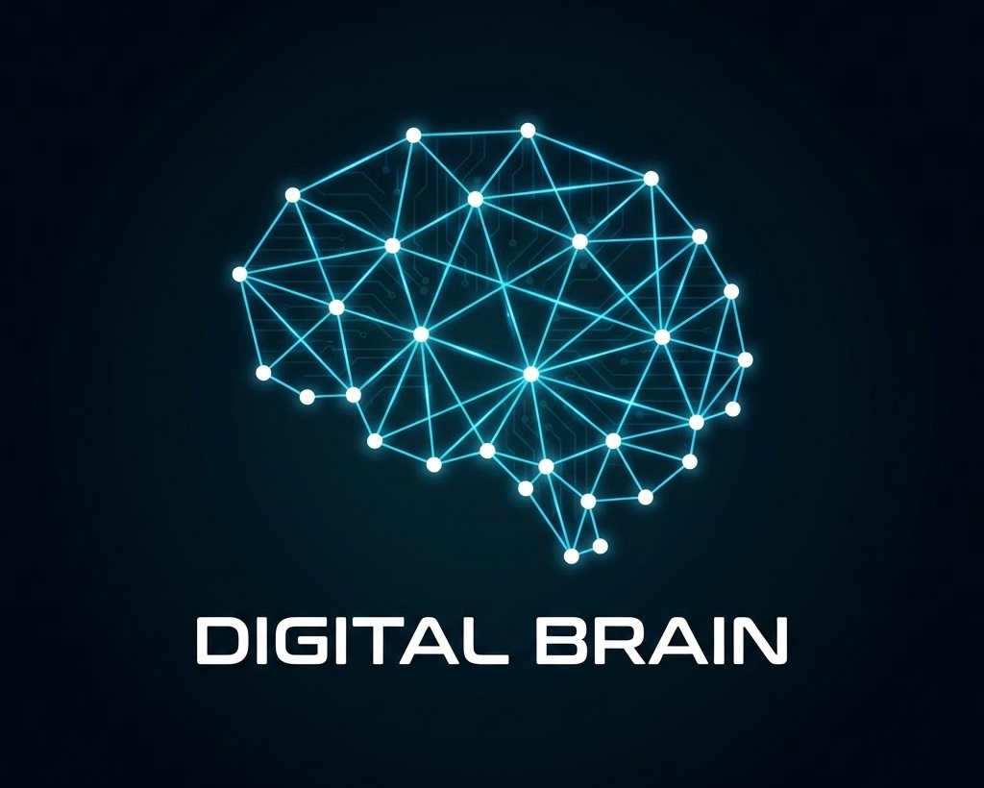

20. 뇌의 뉴럴 네트워크 (The Digital Brain)
Prompt Input "A high-tech logo representing a digital brain. The brain shape is formed by a network of connected nodes and lines (constellation style). Glowing white nodes, thin neon blue connecting lines. Dark background. Looks like a data visualization. Minimalist, scientific, futuristic. Vector style."
•
설계 의도: AI와 지능을 상징하는 직관적인 '디지털 뇌' 이미지를 세련되게 표현합니다.
•
작동 원리: 'Constellation style'로 복잡한 뇌 주름 대신 깔끔한 네트워크망을 그리게 합니다.

